Slide 1
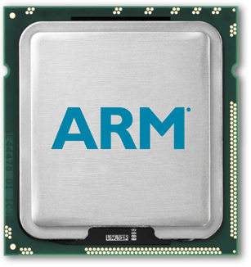
ARQUITETURA ARM
Trabalho de arquitetura e organização de computadores I
UNIVERSIDADE DO VALE DO RIO DOS SINOS
Aluno: Pedro Henrique Accorsi

Slide 2
AGENDA
História
Características principais
Organização da arquitetura arm, famílias e versões
Família cortex
Armv8, for armv8-a architecture profile
cortex-a53
hierarquia de memória no cortex-a53
Cache l1
Cache l2
Pipeline no cortex-a53
Consumo e área no cortex-a53
Performance

Slide 3
Uma breve história da Advanced Risc Machine - ARM
Outubro de 1983, Acorn Computers LTDA desenvolve o primeiro processador ARM.
26 de abril de 1985, os protótipos ARM são fabricados pela VLSI Technology e são usados pela primeira vez na BBC Micros: o primeiro processador RISC a ser comercializado.
Ainda em 1980, ARMs são usados em desktops Acorn (Acorn Archimedes).
Final dos anos 80, a Apple se junta à Acorn para desenvolver novas versões do ARM.
Em novembro de 1990, a ARM LTDA é fundada como resultado de uma “união” entre a Acorn, Apple e VLSI Technology.
Ao longo dos anos 90, a ARM tornou-se líder de mercado em processadores embarcados de alto desempenho e baixo consumo de energia.

Slide 4
Características principais da arquitetura ARM
32/64 bits LOAD/STORE
RISC
Instruction set ARM e THUMB (algumas famílias aceitam THUMB2)
Baixo consumo e alto desempenho
Pipelines de 3 a 15 estágios, dependendo da família

Slide 5
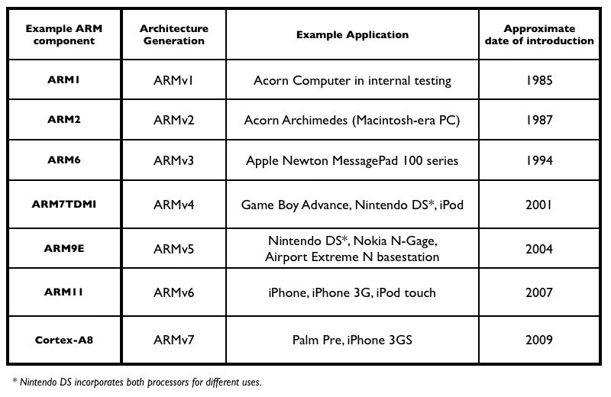
Famílias, versões, aplicações

Slide 6
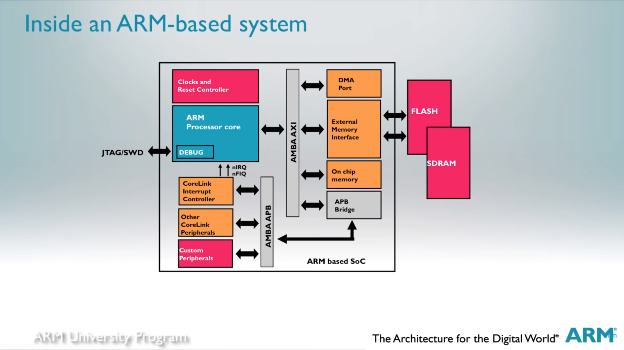
Organização da arquitetura

Slide 7
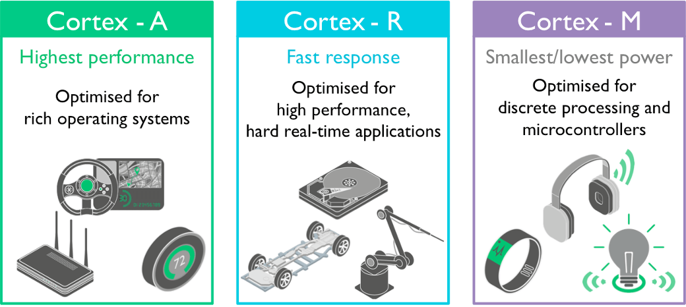
Família CORTEX

Slide 8
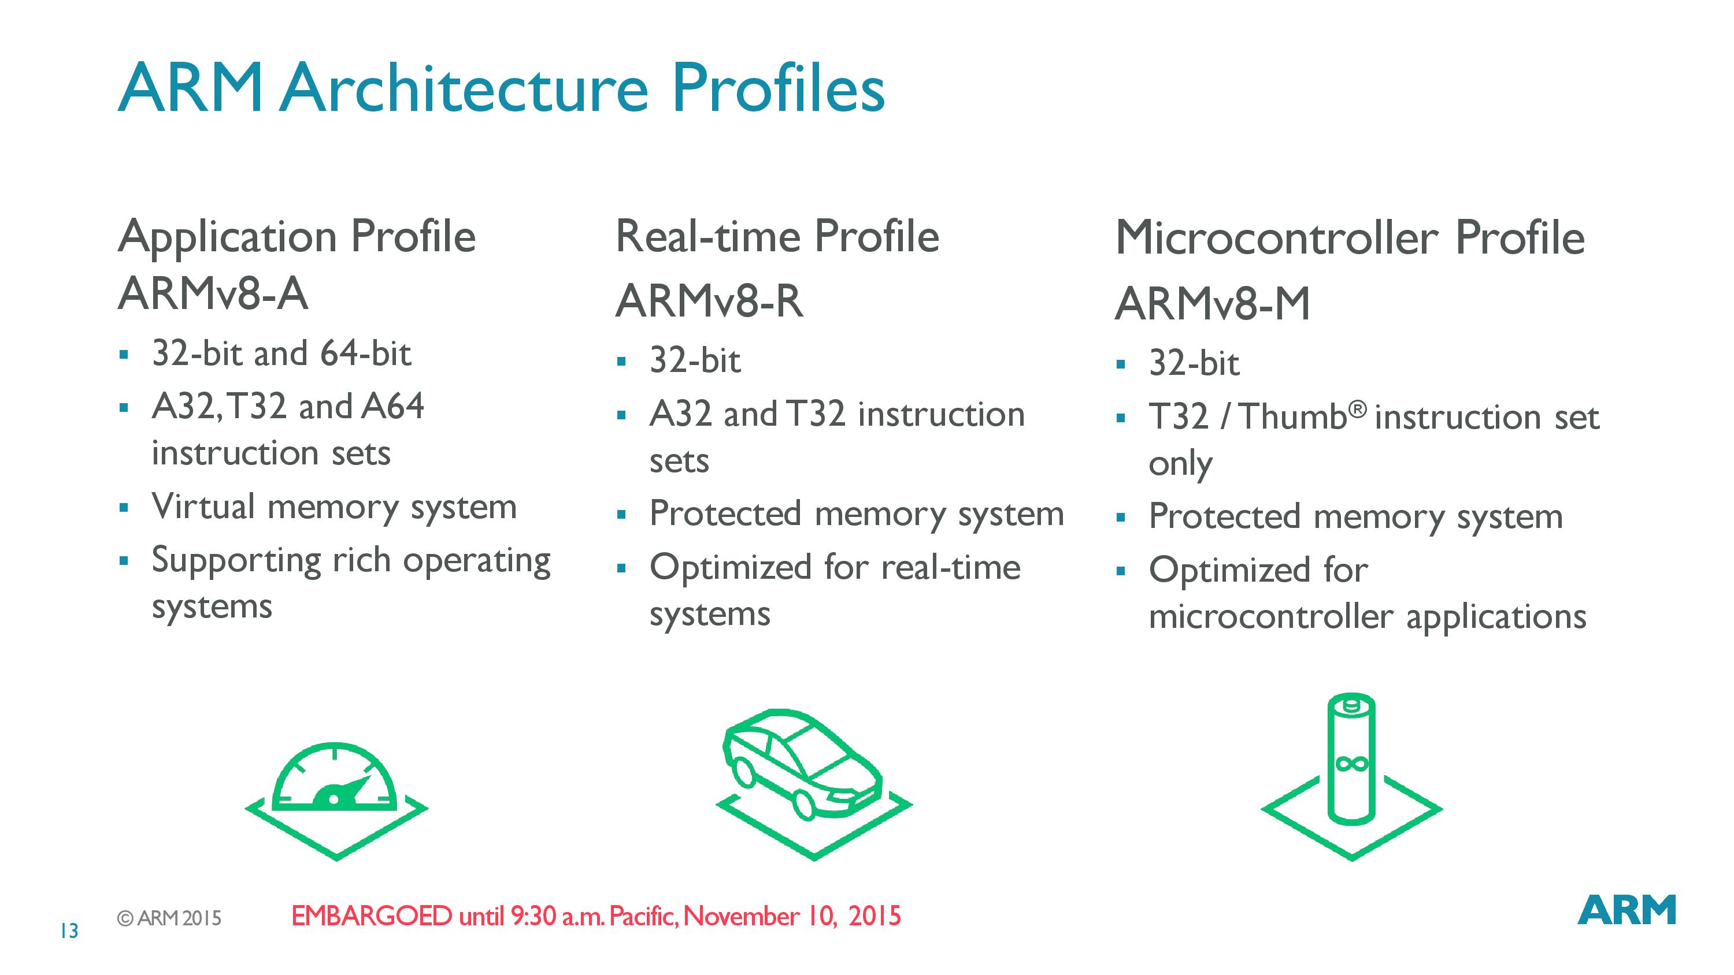
Two Content Layout with Table
First bullet point here
Second bullet point here
Third bullet point here
Class | Group 1 | Group 2
Class 1 | 82 | 95
Class 2 | 76 | 88
Class 3 | 84 | 90

Slide 9
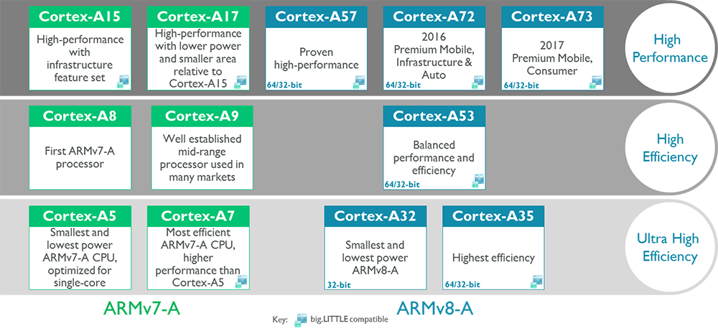
Família CORTEX, perfil A, versão ARMv8

Slide 10
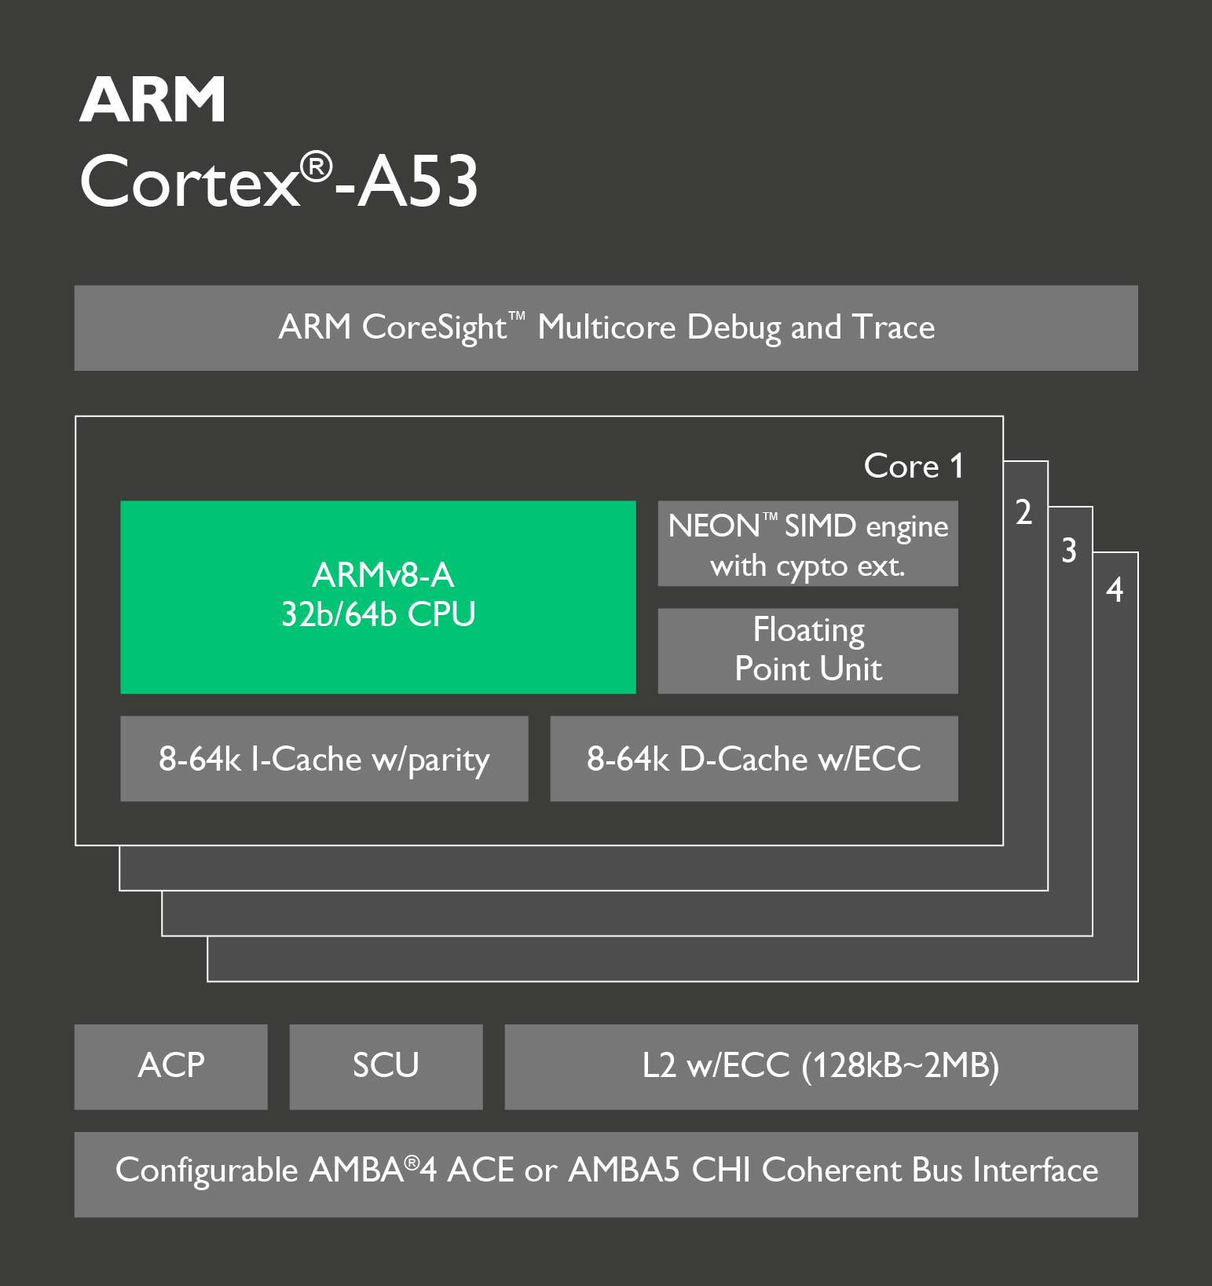
Cortex-A53
Instruction set de 64 bits
Pipeline superescalar, in order
Dual issue simétrico
Mais eficiência, menos performance

Slide 11
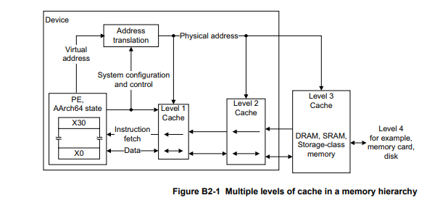
Hierarquia de memória no Cortex® -A53

Slide 12
Cache no Cortex® -A53
L1
L2
I / 8KB, 16KB, 32KB ou 64KB
Linha de cache de 64 bytes
2-way set associative.
D/ 8KB, 16KB, 32KB ou 64KB
Linha de cache de 64 bytes
4-way set associative
Instruções e Dados sem sistemas separados
128KB, 256KB, 512KB, 1MB e 2MB.
16-way set associative
Comprimento de linha fixa de 64 bytes

Slide 13
Pipeline no Cortex® -A53
Decodifica até três instruções ao mesmo tempo, e executa até duas.
8 estágios
Superescalar
Dual issue simétrico
In order

Slide 14
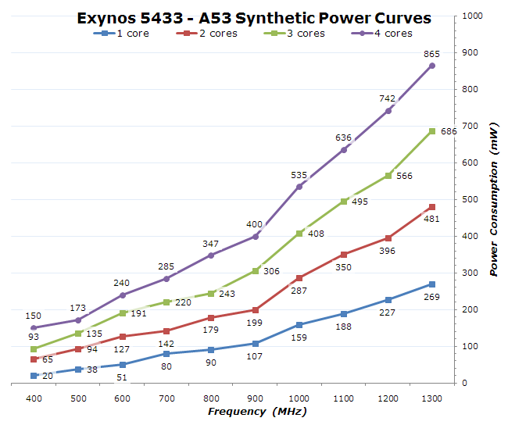
Consumo e área no Cortex® -A53
865mW
4 núcleos ativos
1300MHz
Área do núcleo: 0.7mm²
Área do cluster: 4.58mm²

Slide 15
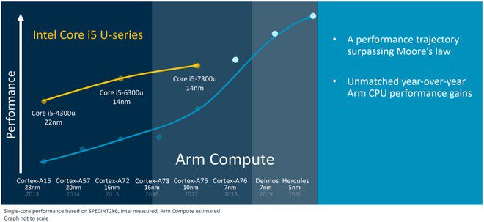
Performance

Slide 16
Conclusão
Venda de núcleos, não de SoCs
Liberdade ao comprador
Clientes: Qualcomm, Samsumg, Apple, Huawei, Nvidia, AMD…
Rumores quanto aos próximos Xbox e Playstation
As razões acima explicam a predominância de ARMs no mercado

Slide 17
Perguntas?

